Slide 1
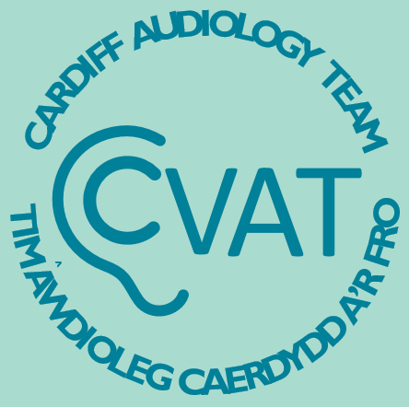


Dweud eich dweud trwy'r Fforwm Cleifion Awdioleg
Yn y Fforwm Cleifion Awdioleg, gallwch :
Rhoi eich barn ar y gwasanaeth Awdioleg
Trafodwch syniadau i wella'r gwasanaeth Awdioleg
Gwella'r gwasanaethau Awdioleg i gleifion presennol ac yn y dyfodol
I ymuno, gofynnwch i'ch Awdiolegydd am y Fforwm Cleifion
Notes:
Colours (RGB):
Blue Text = 0 130 155
Turquoise Background = 170 219 207

